Slide 1
Проект по теме: День Адыгейского языка и письменности
Выполнили:
ученики 11 Б класса
Трияндофилиди Василий
Цоколова Виктория
Учитель адыгейского языка
Батмен Светлана Рамазановна

Slide 2
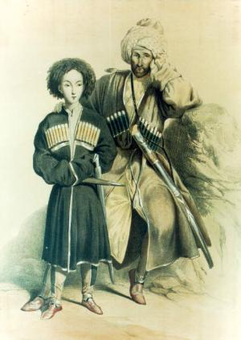
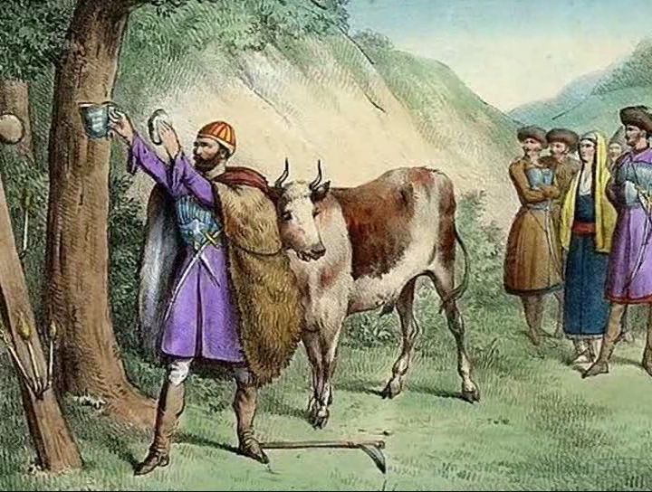
Аннотация
Изобретатели алфавита, закреплявшего письменность, пользовались особым уважением, считались святыми, но нередко их благие намерения заканчивались драматическим, а порой и трагическим исходом. По свидетельству Султан-Адиль Гирея, величайший поэт Черкесии, превосходный ориенталист Натаук Шеретлук «много лет трудился над созданием алфавита и составлением грамматики адыгского языка, совершенно успел в том и другом, но по настоянию духовенства принужден был предать огню труд свой».

Slide 3
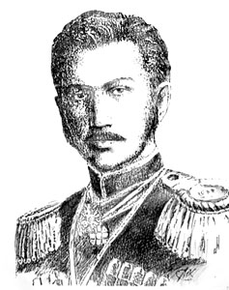
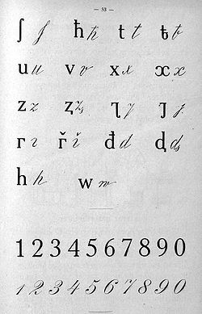
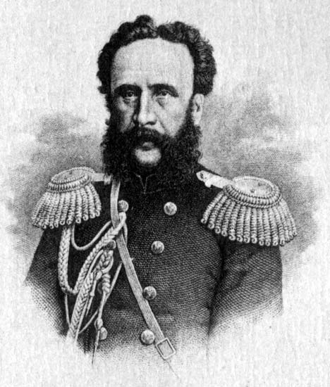
Это событие относится к первой четверти ХIХ века. И оно не помешало попыткам создания адыгейского алфавита на арабской, латинской и русской графических основах. В разработку адыгской письменности внесли свою лепту Султан Хан-Гирей, П.К.Услар, Л.Я.Люлье, Ш.Х.Анчок и другие. Созданием адыгейского алфавита занимались наши соплеменники за рубежом.
Султан Хан-Гирей
П.К.Услар

Slide 4
14 марта 1853 года в Тифлисе адыгейский язык обрел свое письменное воплощение. В этот день вышел первый букварь черкесского языка, составленный известным адыгским просветителем Умаром Берсеем. Спустя полтора столетия благодарные потомки установят День адыгейского языка и письменности в честь знаменательной даты и в целях популяризации и совершенствования письменной культуры и культуры речи. Резкий толчок развитию письменности, газетного и книгоиздательского дела дали революционные события России начала ХХ века.

Slide 5
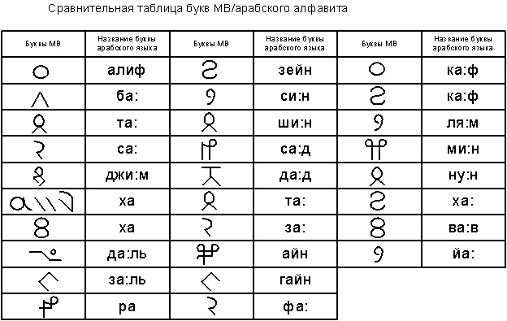
1918 год ознаменовался появлением адыгейского алфавита, составленного А.И.Бекухом на арабской графической основе. За алфавитом последовали его букварь и книжка «История ислама», выпущенная в Екатеринодаре (Краснодаре). На титульном листе слова: «Знание — свет, незнание — тьма». Вслед за «Историей ислама» выходит «Iэлфыбэ» («Букварь») Гаруна Лесарука (Тлецерука). Букварь был признан комиссией Адыгейского просветительного общества в качестве учебного пособия для учащихся школ (изб-читален). Издание открывается напоминанием: «Все народности начинают обучение на родном языке. Мы также должны учиться».

Slide 6
Написанием и выпуском букваря плодотворно занимались Сафербий Сиюхов, Ибрагим Хизетль, Шабан Кубов. Еще до 1917 года Сафербием Сиюховым был подготовлен букварь адыгейского языка на арабской графической основе, который вышел в свет только после Октябрьской революции. В 1919 году в соавторстве с Ибрагимом Хизетлем он переиздает букварь. А адыгейский букварь «Первая тропа» Сафербия Сиюхова и Шабана Кубова переиздавался пять раз.

Slide 7
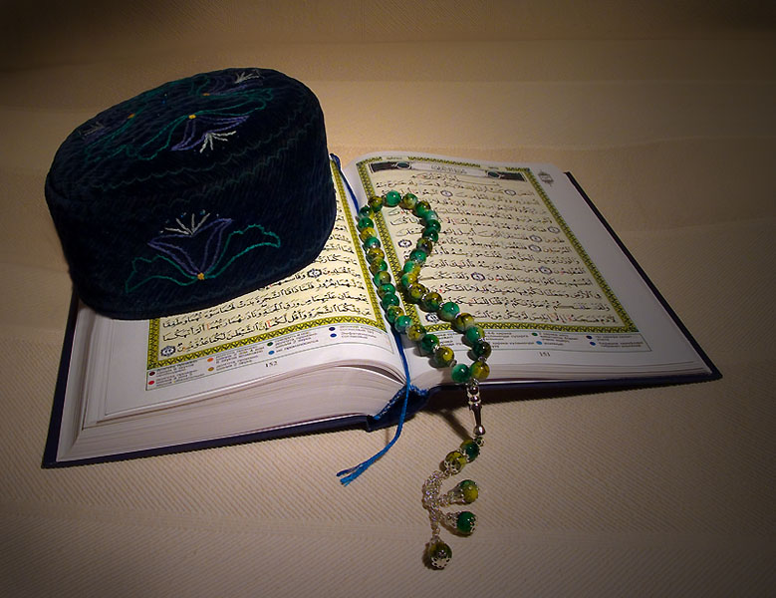
Автором множества учебников, учебно-методических пособий и разработок для национальной школы является Чишмай Пшунелов. В становлении адыгейской письменности, создании учебно- методической и научно-педагогической литературы особое место занимают Дауд Ашхамаф и Николай Яковлев.

Slide 8
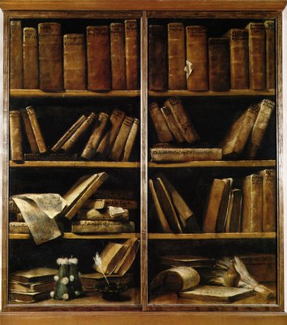
В 20-е годы XX века на адыгейском языке выходят книги разного характера. Последовательное развитие книгоиздательского дела началось после образования Адыгейской автономной области. Однако его темпы сдерживались отсутствием собственной типографии, шрифтов, полиграфистов, книгоиздателей. Первые адыгейские книги в своем большинстве до 1925 года печатались в Москве. С 1925 года, с момента организации в Ростове-на-Дону краевого книжного издательства, ставшего основой развития книгоиздательского дела на языках коренных народов Северного Кавказа, в Адыгее, как и в других автономиях, активизируется книгоиздательская работа.

Slide 9
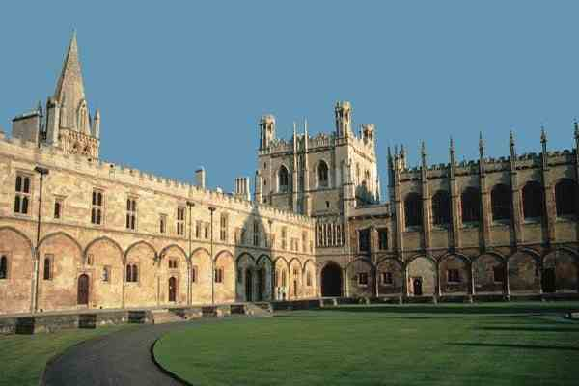
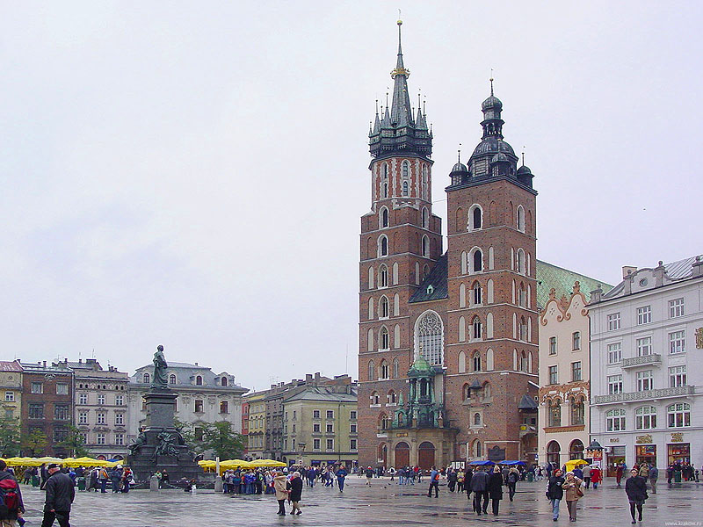
Национальная книга на языках горских народов, в короткие временные рамки получивших письменность, вызывала интерес зарубежных книгоиздателей и научных центров. В крайнациздат за образцами всех изданий на языках горцев обращались Кельнский, Будапештский, Кембриджский, Оксфордский университеты, Парижский институт интернациональной культуры, другие высшие учебные заведения и научные центры.

Slide 10
Начало планомерной и организованной книгоиздательской деятельности в автономной области было положено 8 мая 1928 года решением президиума облисполкома о создании областного издательства «Адыгейская печать». Молодое книжное издательство выпускало на адыгейском языке буквари, учебники, общественно-политическую, художественную, сельскохозяйственную и санитарно-просветительную литературу. В июле 1930 года объединяются два издательства — книжное и газетное — и создается Адыгнациздат (Адыгейское национальное издательство).

Slide 11
В период временной оккупации Адыгеи издательство прекращает свою работу. Шли годы, менялся статус издательства. В 1992 году, после провозглашения республики, создается Адыгейское республиканское книжное издательство. Гордостью издательского коллектива является учебная книга. Отношение к ней особое, трогательное, уважительное. Учебник — как подлинный родник для тех, кто приобщается к образованию, богатству знаний и духовных ценностей. Он меняется по содержанию, оформлению, предназначению. С годами взамен рукописных и литографированных учебных книг появляются современные и более совершенные буквари, составленные А.Д.Хатковым, Д.А.Ашхамафом, А.О.Хоретлевым, Ф.Н.Чамоковой, Д.М.Тамбиевой.

Slide 12
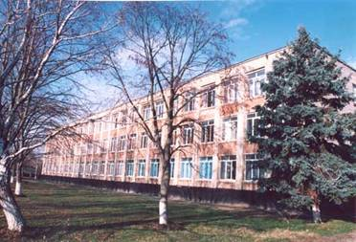
В своеобразном издательском списке авторов учебной книги значатся многие известные школьникам имена: З.И.Керашева, Х.Б.Дауров, М.Х.Шхапацева, Ш.И.Брантов, Ц.Р.Абатова, З.Г.Калиниченко, А.С. Усова, А.В.Лаптев, А.Ш. Шхалахов, А.А.Схаляхо, Ю.А.Тхаркахо. Научную, научно-педагогическую и учебно-методическую литературу весомо представляют К.Г.Шаззо, У.С.Зекох, З.У.Блягоз, И.А.Шоров, А.А.Шаов, Б.М.Берсиров, М.Ш.Кунижев, Э.А.Шеуджен, Д.М.Нагучев.

Slide 13
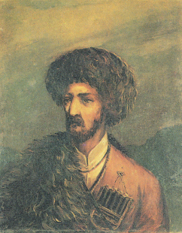
Умар Хапхалович Берсей.
Умар Хапхалович Берсей – просветитель, баснописец, автор букваря адыгейского языка.
У.Х.Берсей родился в 1807 году в одном из абадзехских аулов недалеко от нынешнего Майкопа. В гимназии он занимался и подготовкой национальных кадров. Как пишет доцент Д.А.Ашхамаф в статье "История черкесских алфавитов", Берсеев подготовил двух учителей этого языка из черкессов: один поступил в Екатеринодарскую гимназию, а другой - в Ново-Черкасскую. Одним из учеников У.Берсея был известный адыгский писатель-просветитель Адиль-Гирей Кешев (Каламбий).

Slide 14
Сознавая необходимость создания национальной письменности, У.Х. Берсей занялся составлением черкесского букваря. Директор гимназии Я.М. Неверов поощрял учебно-методическую деятельность Берсея. По его инициативе в 1853 году У.Берсей был командирован в Тифлис для завершения работы по составлению "Букваря". В том же году азбука черкесского языка У.Берсея,была одобрена Академией наук.

Slide 15
Впоследствии Берсей составил грамматику адыгейского языка. В 1862 году он совместно с известным кавказоведом Усларом разработал на русской графической основе азбуку кабардинского языка, с помощью которой печатались фольклорные тексты в «Сборнике материалов для описания местностей и племен Кавказа», записанные К. Атажукиным, П. Тамбиевым, Т. Кашежевым, Л. Г. Лопатинским.

Slide 16
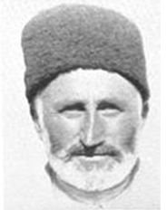
Даут Алиевич Ашхамаф
Даут Алиевич Ашхамаф (1897-1946), первый адыгейский ученый – лингвист, фольклорист, в 1943 году сразу после освобождения г. Майкопа, 10 февраля, приступает к работе в учительском институте. До последнего дня своей жизни (23 июля 1946 г.) доцент Д. А. Ашхамаф работал заведующим кафедрой русского языка и литературы Майкопского Учительского института. Даут Алиевич в 1944 г. составил букварь адыгейского языка, на адыгейском языке вышли его учебники для 1-4-х классов.

Slide 17
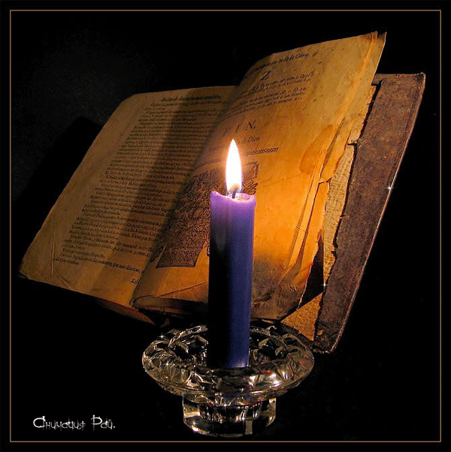
Рефлексия
История книги — это история сохранения памяти, собирания опыта многих стран, народов и времен. Магия книги — это чудо, сокровище, явленное в печатном слове. Книга сделалась неотъемлемой частью нашей повседневной жизни. Лучшие минуты человеческого прозрения и познания связаны с книгой. Прав поэт: прекрасное пленяет навсегда...

